Slide 1








接口
调用
SOAR 安全事件自动化响应
日志系统
防火墙
漏扫
CRM
事件
驱动
态势感知
攻防指挥
协同作战
剧本响应
信息增强
主机安全
WAF
CMDB
能力调度
SIEM
事件处置
设备联动
风险决策
入侵检测
防病毒
交换机
人工
创建
人、工具、流程协同
……
安全人员
消息
OA

Slide 2
确定攻击目标
收集目标信息
恶意代码
否
侵入系统（1）
是
获得一般用户权限（2）
否
实施隐蔽策略
（3）
条件成熟
（4）
是
获得超级用户权限（2）
实施破坏行为
（5）
恶意代码的攻击模型

Slide 3
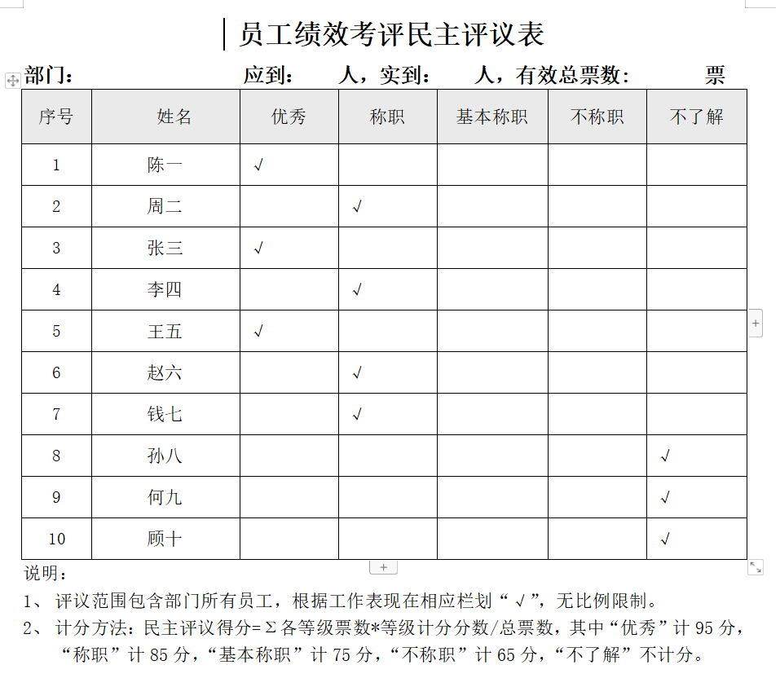

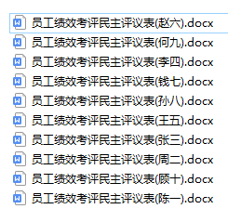
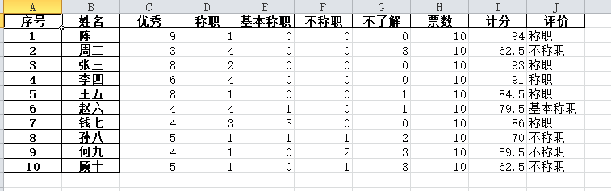
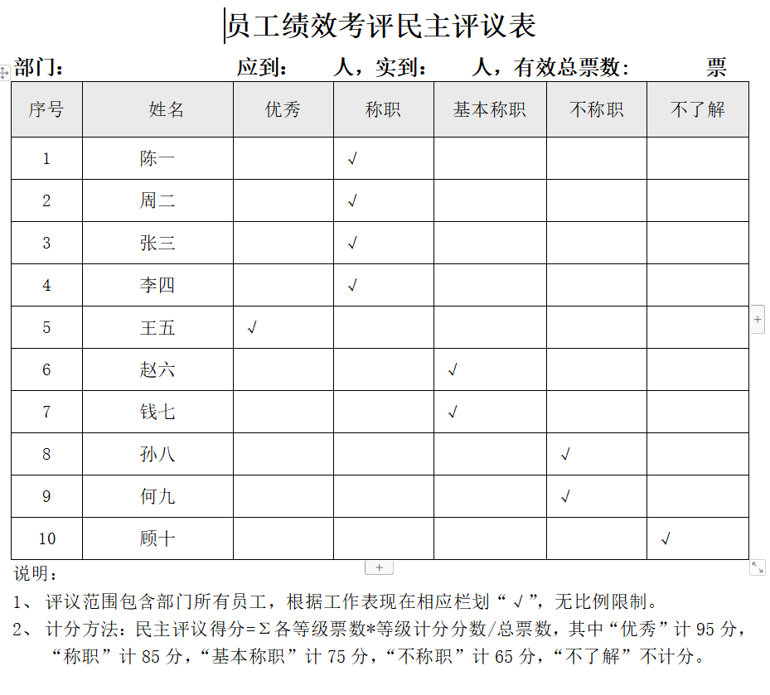
解析、汇总、统计
计分方法：民主评议得分=Σ各等级票数*等级计分分数/总票数，其中“优秀”计95分，“称职”计85分，“基本称职”计75分，“不称职”计65分，“不了解”不计分。
……

Slide 4

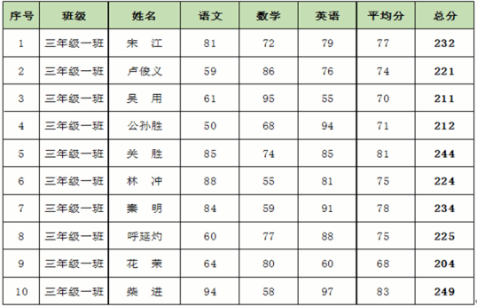



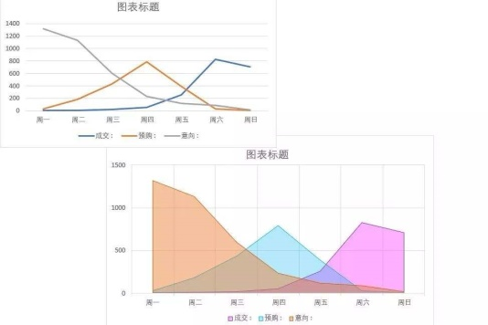


表格
读取、汇聚、处理、分析、输出
图表

Slide 5
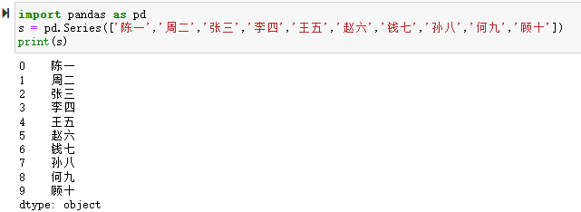
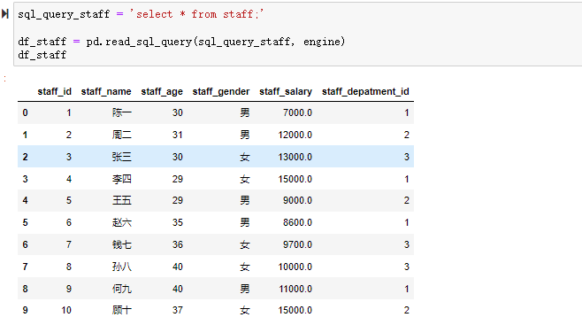
import pandas as pd
s=pd.Series( data, index, dtype, copy)
红色框框为：标签（索引）-- index
蓝色框框为：数据值 -- values
绿色框框为：数据值类型 -- dtype
columns
data
data
index
import pandas as pd
df=pd.DataFrame( data, index, columns, dtype, copy)

Slide 6
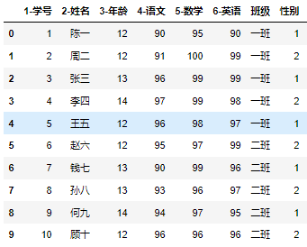

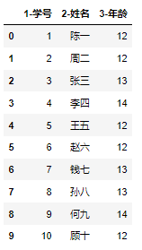
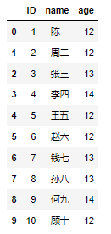
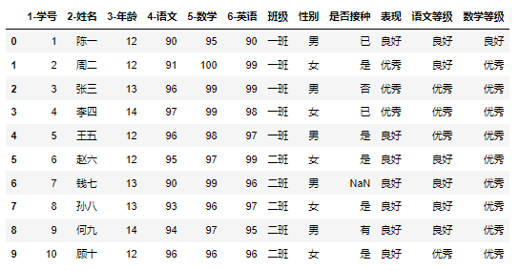
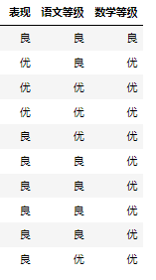
gender_map={1:'男',2:'女'}
逐元素映射
列索引进行了重命名
df
df['性别']
df['性别']
df['性别']=df['性别'].map(gender_map)
df中的数据全部替换
良好->良
优秀->优
df[['1-学号','2-姓名','3-年龄']].rename(columns={'1-学号':'ID','2-姓名':'name','3-年龄':'age'})
df.replace(['优秀','良好'],['优','良'])

Slide 7
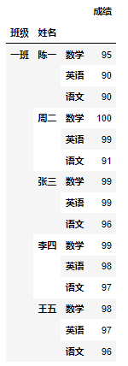
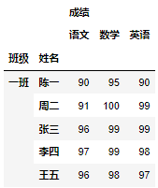
将列
“堆叠”
成行
将行
“拆堆”
成列
原始数据
堆叠stack()
取消堆叠unstack()

Slide 8
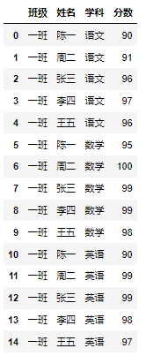
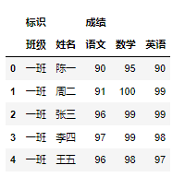
id_vars=[‘班级’,‘姓名’] --基准列，固定
col_level=1
value_vars=['语文','数学','英语'],
col_level=1
var_name='学科'
'语文','数学','英语'三列转换成行
融合为“学科”字段
value_name='分数'
这三个列的值定义为“分数”列
df_student[0:5].melt(id_vars=['班级','姓名'],
value_vars=['语文','数学','英语'],
var_name='学科',
value_name='分数',col_level=1)

Slide 9
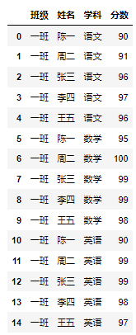
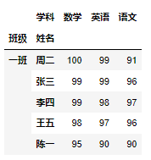
index=['班级','姓名']
columns='学科'
values='分数'
df_student5.pivot(index=['班级','姓名'],columns='学科',values='分数')

Slide 10
场景应用
用户总体分险分析
用户行为画像
异常行为溯源研判
用户特征管理
算法模型场景配置
实体安全
用户安全
数据泄露
数据破坏
恶意程序
账户失陷
暴力破解
账户越权
算法分析
邮件欺诈
敏感数据访问
…….
异常登录
账户异常
…….
分析引擎
机器学习引擎
关联分析引擎
统计分析引擎
实时分析引擎
数据服务总线
数据解析
数据治理
数据管理
数据中心
数据源
人脸识别
账号认证
权限管理
终端DLP
邮件DLP
上网行为管控
USB管控
门禁
双因素认证
离职员工管理
打印管理
IM监控
EDR
远程访问管控

Slide 11


管理层
应用层
网络层
系统层
攻击
攻击者
物理层
网络信息系统
防护

Slide 12
防护
检测
入侵检测
响应
恢复
系统脆弱性检测
数据完整性检测
攻击性检测
应急策略
数据备份
数据恢复
系统恢复
应急机制
应急手段
入侵过程分析
安全状态评估
防火墙技术
信息隐藏
认证机制
访问控制机制
数字签名机制
加密机制
安全 策略

Slide 13


网络信息系统安全的发展演变
通信网络
保密机
通信保密年代（20世纪40年代）
保密机
防火墙
计算机系统安全年代（20世纪70年代）
防火墙
路由器
路由器
信息系统网络安全年代（20世纪90年代）
IDS/IPS
防火墙
防火墙
IDS/IPS
网络空间（cyber）安全年代（21世纪）
标识认证/网络安全支持

Slide 14

后续破坏
攻击前准备
攻击入侵
持续攻击
目标网络系统
情报收集
防线突破
通道建立
横向渗透
信息收集及外传
微博
博客
社交网络
公司网站
……
社会工程学
木马
0Day漏洞等
……
HTTP/HTTPS
……
漏洞攻击
口令窃取
……
扫描
搜索
压缩
加密
……
攻击者

Slide 15
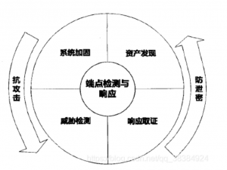
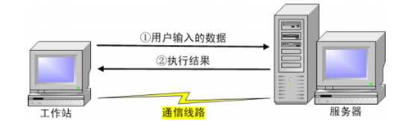
终端
主机
系统加固
资产发现
抗攻击
防泄漏
端点检测与响应
威胁检测
响应取证

Slide 16
Protection
策略
保护
检测
响应
检测
Detection
响应
Response
保护
Protection
Policy
Response
Detection

Slide 17





开发人员
主机/服务器
运维混乱
运维人员
网络设备
第三方代维人员
数据库
厂家支撑人员
应用系统

Slide 18

开发人员
主机/服务器
运维人员
网络设备
跳板机
（linux/unix/windows）
第三方代维人员
数据库
厂家支撑人员
应用系统

Slide 19

开发人员
主机/服务器
运维人员
网络设备
堡垒机
第三方代维人员
集中认证、集中授权、集中账号、集中审计
数据库
厂家支撑人员
应用系统

Slide 20
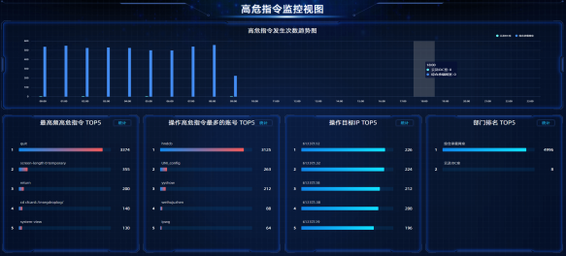
认证中心
访问控通道
接口
适配器
主机/服务器
开发人员
安全审计与报表管理
接口
适配器
网络设备
运维人员
身份认证
访问控制
账号管理
第三方代维人员
资源授权
指令审核
运维监控
接口
适配器
数据库
流程管理
资源管理
认证、授权、账号与流程结合
接口
适配器
厂家支撑人员
应用系统

Slide 21






远程运维
VPN设备
外部远程维护
防火墙
内部维护区
数据同步
内部维护区
核心交换
核心交换
运维安全管理与审计系统
（堡垒机）
运维安全管理与审计系统
（堡垒机-主机）
运维安全管理与审计系统
（堡垒机-备机）
服务器
管理服务器
文件服务器
web服务器
数据库服务器
......

Slide 22
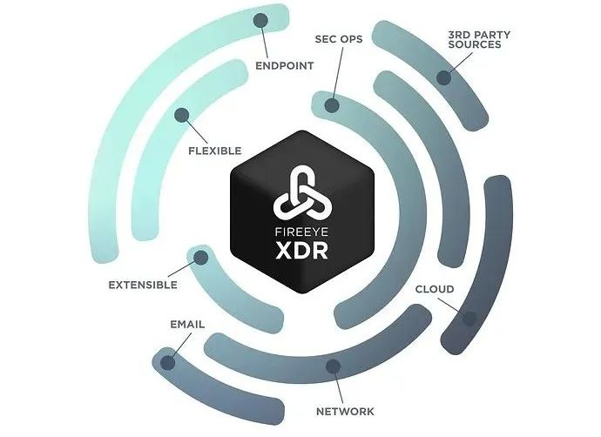
安全数据孤岛
安全数据全面集成
如何采集多源异构数据？
如何快速理解数据含义？
如何保证分析全面？
进行内部（资产、脆弱性）、外部（流量、日志）以及云端威胁情报接入等相关安全数据的全面采集，汇聚、分析。
告警疲劳，误报多
安全威胁深度检测
如何减小安全设备误报？
如何发现未知威胁？
如何提升问题准确度？
对多源安全告警进行关联分析、规则分析、情报分析等，发现潜伏的高级持续性威胁，提升告警检出率和准确率。
全局态势不可见
安全态势集中监测
如何直观的反映安全现状？
如何提供准确的信息？
如何让领导知道安全的价值？
从多安全事件、攻击方向、攻击趋势、影响范围等多维度多视角进行态势呈现。
XDR
响应处置能力弱
安全事件快速处置
多源融合、深度检测、快速响应
如何帮助运维人员做出处置的决定？
如何减少响应时间，提高响应效率？
如何积累知识，提高运维人员能力？
对接联动安全防护设备，在安全事件发生时自动下发阻断策略，并在必要时下发通知预警，及时完成安全闭环。

Slide 23
应用
资产及风险管理
安全态势
攻击溯源
安全事件响应处置
统计分析
安全运营报告
安全应用
安全分析中心
XDR
平台
安全分析
威胁情报分析
用户行为分析
攻击链分析
攻击溯源分析
基础数据库
威胁情报库
安全威胁分析
安全态势分析
资产脆弱性分析
漏洞库
数据分析
实时计算
离线计算
关联分析
机器学习
资产库
检测分析
事件响应
安全数据
中心
数据服务
数据目录
数据接口
数据检索
安全响应中心
事件管理
自动化
编排
工单
工具
工单管理
作战室
数据存储
数据存储
事件接入
集成管理
数据处理
数据处理
工作流引擎
事件管理
剧本
剧本编排
剧本库
插件管理
数据采集
数据采集
数据采集
处置联动
安全能力组件（感应器）
XDR前端
EDR/CWPP
NDR
防火墙
日志审计
堡垒机
数据库审计
IPS
WAF
……

Slide 24

















XDR威胁检测联动响应示意图
①
发现攻击
②
恶意攻击
……
云端情报平台
防火墙
NDR
WAF
情报查询
④
④
XDR扩展威胁检测
与响应平台
策略下发
③
⑤协同处置
分析研判
入侵防御
僵木蠕
⑥ 查杀
EDR
Web应用
协同
⑦ 处置恢复
服务器
主机
告警通知
更多……
协同处置
联动控制

